Slide 1

Year 12
Subject: Arabic
Lesson: Reading: Ghurba wa Hanin (3)
غربة وحنين
لمحمود سامي البارودي — الوحدة الثانية — الحصة الثالثة — ص 83-86
للدكتور أحمد كمال أبو المجد (بتصرف) — الوحدة الثانية

Slide 2


أهداف الحصة
في نهاية هذه الحصة سيكون الطالب قادرًا على أن:
1- يفرّقَ بين «الصَّبْا» و«الصَّبَا»، ويشرحَ دلالةَ الصيغ، ويوظّفَ الكلماتِ في سياقات من إنشائه
2- يحدّدَ الأفكارَ الرئيسةَ للمقاطع والأبيات، ويحلّلَ العاطفةَ والمبدأَ في النص
3- يتذوّقَ الصورَ والأساليبَ والإيقاعَ، ويدلّلَ على سمات المدرسة الإحيائية في القصيدة

Slide 3
تدريب علاجي
أسئلة تُنعش ذاكرتك… أجب في دفترك خلال 3 دقائق
نقطة
ما مرادف «البَيْن»؟
نقطتان
ما معنى «غروب»؟
ثلاث نقاط
تلُّ بيتًا من المقطع (ج) أو (د)

Slide 4
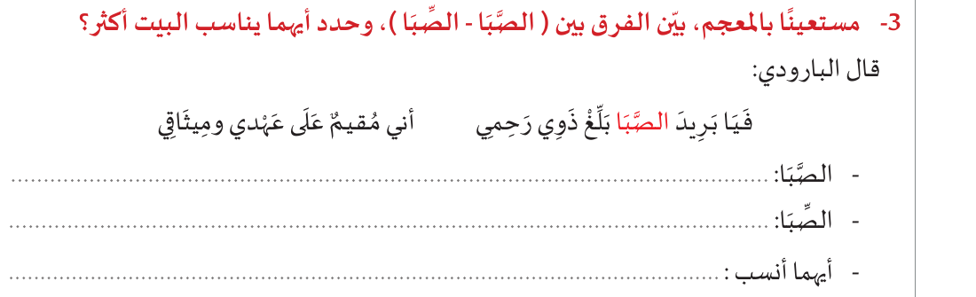
لغة النص (3) — ص83: الفرق بين «الصَّبْا» و«الصَّبَا»
الصَّبْا: الميلُ والهوى وهيجانُ الغرام — ميلُ القلب إلى المحبوب
الصَّبَا: الريحُ الليِّنةُ التي تهبُّ من جهة الشرق (الصُّبْح)
أنسبهما: «الصَّبَا» الريح — جعلها الشاعر رسولًا يبلّغ ذوي رحمه وفاءه: «يا بريدَ الصَّبَا بلِّغْ ذوي رَحِمي»
اضغط لإظهار الإجابة النموذجية

Slide 5
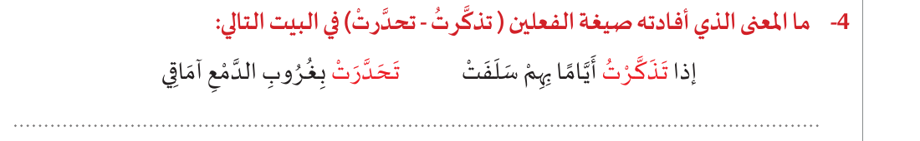
لغة النص (4) — ص83: دلالة صيغة (تذكَّرتُ - تحدَّرتُ)
صيغة (تَفَعَّلَ) في الفعلين تفيد التدرُّج والتتابُع: تذكَّرتُ = جعلت نفسي أتذكّر الأيام شيئًا فشيئًا، وتحدَّرتْ = انحدرت الدموعُ وتتابعت قطراتُها — تصويرٌ لاستسلام الشاعر لذكرياته وانهيار دموعه
اضغط لإظهار الإجابة النموذجية

Slide 6
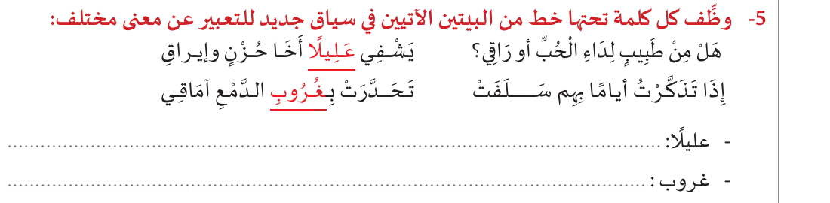
لغة النص (5) — ص83: توظيف الكلمتين في سياق مختلف (إنتاجي)
عليلًا: «عاد الغائبُ إلى أهله عليلًا بعد طول الغربة» (نموذج إجابة)
غروب: «ذرفَ الطفلُ غروبَ عينيه عند فراق أُمِّه» (نموذج إجابة)
اضغط لإظهار الإجابة النموذجية

Slide 7
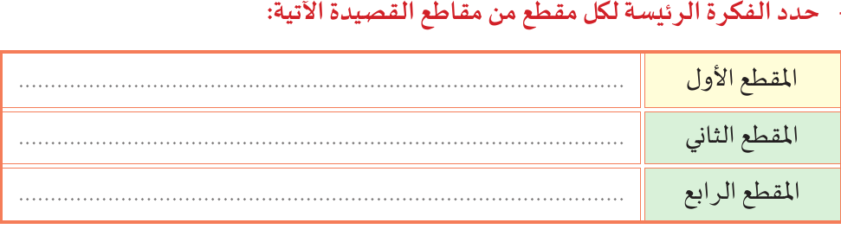
الفهم والتحليل (1) — ص84: الفكرة الرئيسة لكل مقطع
الأول (1-4): شكوى الشاعر شدّةَ الوجد والحزن وفراقَ الأحبّة: «حتى جرى البينُ فاستولى على الباقي»
الثاني (5-7): سهرُه وأرقُه في المنفى ومراقبتُه النجومَ في لوحة فنية بديعة
الرابع (13-16): ثباتُه وصلابتُه وإيمانُه بالمبدأ وأملُه بالفرج والعودة
اضغط لإظهار الإجابة النموذجية

Slide 8
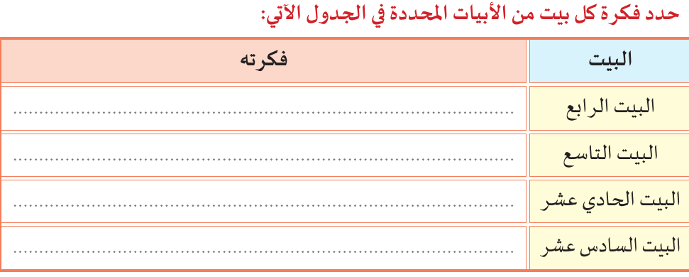
الفهم والتحليل (2) — ص84: فكرة كل بيت من الأبيات المحددة
البيت 4: تكلُّفُه الصبرَ على فراق الحبيب رغم جزع نفسه
البيت 9: حنينُه إلى أماكن صباه: مرعى جياده ومأوى جيرته ومجامع قومه
البيت 11: انهمارُ دموعه كلما تذكّر الأيامَ الخوالي مع الأهل
البيت 16: يقينُه بأن الفرج آتٍ بعد الضيق كما يعقب الظلامَ الإشراق
اضغط لإظهار الإجابة النموذجية

Slide 9
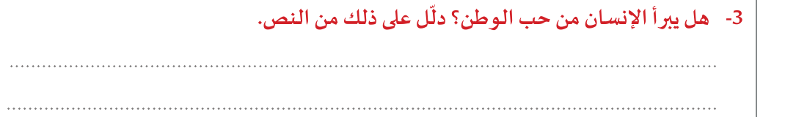
الفهم والتحليل (3) — ص84: هل يبرأ الإنسان من حب الوطن؟
لا يبرأ الإنسانُ من حب الوطن؛ فهو فطرةٌ وغريزة — الدليل من النص: الشاعر في منفاه أكثرَ من سبعة عشر عامًا وما زال حنينُه يشتدّ: يشتاق إلى مرعى جياده ومأوى جيرته وديار أهله، ويوصي ريحَ الصَّبَا أن تبلّغهم وفاءَه، ويظل يرجو العودة حتى آخر القصيدة
اضغط لإظهار الإجابة النموذجية

Slide 10
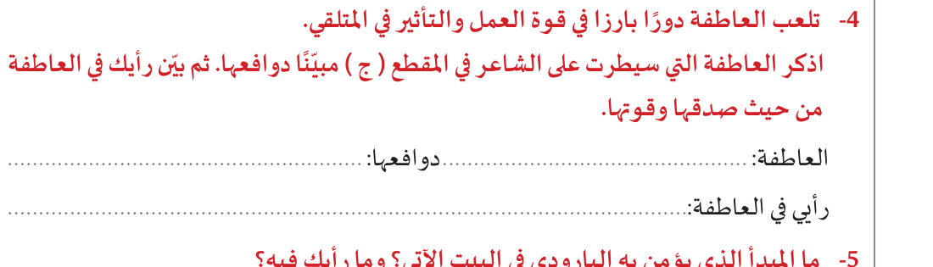
الفهم والتحليل (4) — ص84: العاطفة في المقطع (ج) ودوافعها
العاطفة: الحنينُ والوجدُ — عاطفةُ الشوق إلى الوطن والأهل
دوافعها: الغربةُ القسرية وطولُ البعد وذكرى الأيام الخوالي
رأيي: عاطفة صادقة قوية نابعة من تجربة حقيقية؛ دليلُ صدقها السهرُ والبكاءُ وثباتُ الوفاء
اضغط لإظهار الإجابة النموذجية

Slide 11

الفهم والتحليل (5) — ص84: المبدأ الذي يؤمن به البارودي
المبدأ: أن الرجولة والثبات يوهِنان الخطب — فالإنسان الرجل يصبر على ما يلاقيه من الدهر كما يلاقي كلُّ امرئ، فلا يضعف ولا يستسلم — رأيي: مبدأ حكيم يبعث في النفس القوةَ والأملَ والثباتَ عند الشدائد
اضغط لإظهار الإجابة النموذجية

Slide 12
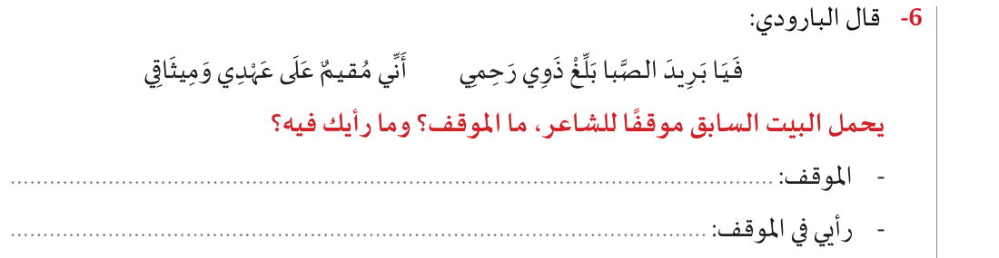
الدراسة والتذوق (6) — ص85: موقف الشاعر في بيت «بريد الصَّبَا»
الموقف: الوفاءُ والثباتُ على العهد — يوصي ريحَ الصَّبَا أن تبلّغ ذوي رحمه أنه مقيم على عهده وميثاقه رغم طول الغربة
رأيي: موقف نبيل يدل على صدق العاطفة وقوة الوفاء؛ فالغربة لم تنلْ من ولائه لأهله ووطنه
اضغط لإظهار الإجابة النموذجية

Slide 13
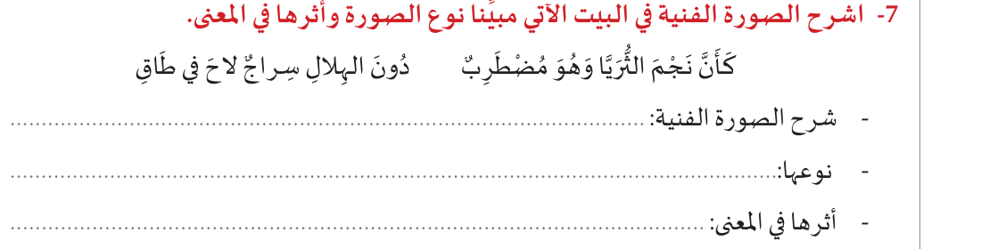
الدراسة والتذوق (7) — ص85: الصورة الفنية في «كأنَّ نجمَ الثريّا...»
شرح الصورة: شبّه نجمَ الثريّا وهو مضطرب دون الهلال بسراج يتلألأ لامعًا في الظلام
نوعها: صورة تشبيهية حسية مضيئة (تشبيه)
أثرها: صوّرت سهرَه في ليل المنفى، وبعثت بصيصَ أمل وسط الداجية — جمالٌ وتفاؤلٌ وسط الحزن
اضغط لإظهار الإجابة النموذجية

Slide 14
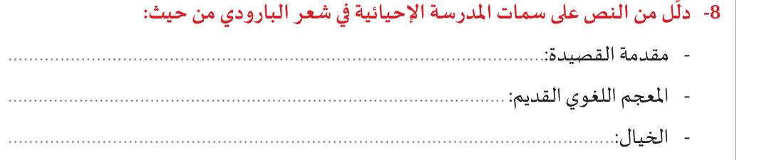
الدراسة والتذوق (8) — ص85: سمات المدرسة الإحيائية في القصيدة
مقدمة القصيدة: استهلالٌ بالشكوى من الحب والبين على نهج القدماء (الوقوف على الأطلال)
المعجم القديم: ألفاظ جزلة من معجم الأقدمين: راقٍ، إيراق، قِثَّة، أعفاق، غروب، أماق، داجية
الخيال: صور وتشبيهات (الثريّا سراجٌ لاح في طلاق) وكنايات (أرعى نجوم الليل = الأرق)
اضغط لإظهار الإجابة النموذجية

Slide 15
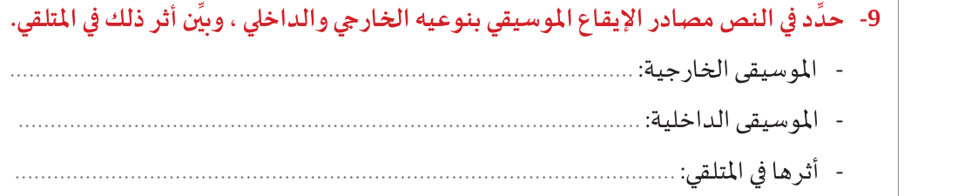
الدراسة والتذوق (9) — ص85: مصادر الإيقاع الموسيقي وأثرها
الخارجية: وحدةُ الوزن في الأبيات كلها، والقافيةُ الموحدة (رَوِيّ القاف: راقٍ، الباقِ، أشواقِ... إشراقِ)
الداخلية: التكرار وتناسقُ الأصوات والمحسناتُ البديعية والصيغُ (تفعّل) والتراكيبُ المتوازنة
أثرها في المتلقي: موسيقى حزينة رقراقة توافق موضوعَ الغربة والحنين فتؤثر في الوجدان وتُمتِع السمع
اضغط لإظهار الإجابة النموذجية

Slide 16
إضاءة — ص85
الموسيقى سرُّ خلود الشعر
الموسيقى هي سرُّ خلود الشعر، وبها يمتاز الشعرُ عن النثر، وتنقسم موسيقى الشعر إلى قسمين:
أ- الموسيقى الخارجية: وتتمثل في الوزن والقافية؛ فالشعر العربي يخضع لبحور الشعر المعروفة وعددُها ستة عشر بحرًا، أما القافية فهي مجموعُ الأصوات للحرف المتحرك الذي يسبق آخرَ ساكنين وما بينهما، وأما حرفُ الرَّوِيّ فهو الحرفُ الذي تُبنى عليه القصيدةُ الشعرية وإليه تُنسب القصيدة
ب- الموسيقى الداخلية: وهي التي تفسّر سرَّ إعجابنا بالنص دون إدراك سرِّها على وجه مُحَسَّن، وتتمثل في المحسنات البديعية، والأصوات والصيغ وأنماط التراكيب

Slide 17
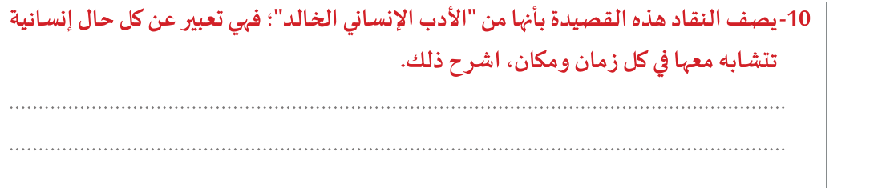
الدراسة والتذوق (10) — ص86: القصيدة من «الأدب الإنساني الخالد»
القصيدة تعبّر عن مشاعر إنسانية عامة مشتركة — حبِّ الوطن وآلامِ الفراق والحنينِ والأملِ — وهي مشاعرُ يعيشها كلُّ مغترب في كل زمان ومكان؛ لذلك تجاوزتْ شخصَ الشاعر وعصرَه، وتشابهتْ مع حال كل إنسان ذاق الغربةَ، فاستحقت وصفَ النقاد: «الأدبُ الإنساني الخالد»
اضغط لإظهار الإجابة النموذجية

Slide 18
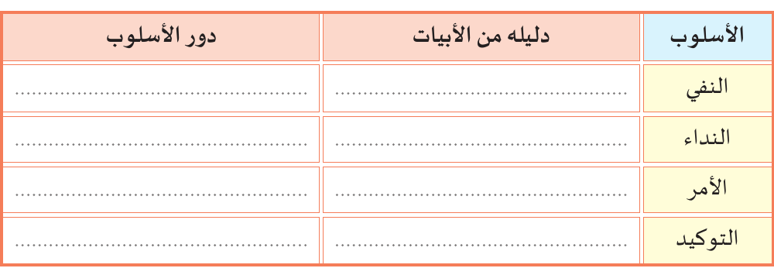
الدراسة والتذوق (11) — ص86: الأساليب في المقطع (د) ودورها
تقريرُ الثقة بالمولى، وتأكيدُ اليقين بالفرج (نفيُ استحالته)
«لَا يَخِيبُ لَهُ رَاجٍ»، «لَا بُدَّ لِلضِّيقِ... مِنْ فَرَجٍ»
مناجاةُ النفس وحثُّها على الصبر — يصوّر شدة الوجد
«يَا قَلْبُ»
حثُّ النفس على التجلُّد والصبر عند الشدائد
«صَبْرًا جَمِيلًا» (أي: اصبرْ صبرًا جميلًا)
تأكيدُ الإيمان بالقضاء والفرج وترسيخُ اليقين بهما
«إِنَّهُ قَدَرٌ»، «لَا بُدَّ»
اضغط لإظهار الإجابة النموذجية

Slide 19
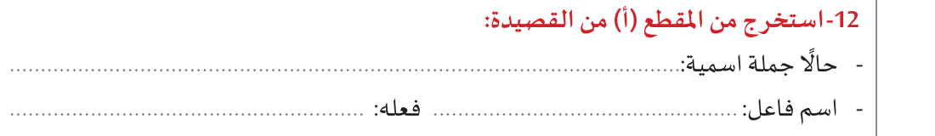
الدراسة والتذوق (12) — ص86: من المقطع (أ)
حالًا جملة اسمية: «وَهِيَ جَازِعَةٌ» — في قوله: «وَأُكَلِّفُ النَّفْسَ صَبْرًا وَهِيَ جَازِعَةٌ»
اسم فاعل: «رَاقٍ» — فعله: رَقَّ
اضغط لإظهار الإجابة النموذجية

Slide 20
غلق الهدف
الهدف: أن يتذوّق القصيدة ويحلّلها ويدلّل على سمات المدرسة الإحيائية فيها
تحقّق من تحقّق الهدف:
يختار الطالب بيتًا واحدًا من القصيدة أعجبه، يكتبه في دفتره، ويشرح سرَّ إعجابه به في جملتين، ثم يشارك به زملاءه
الواجب المنزلي: أتمِّ حلَّ أسئلة التذوق 6-12 في دفترك، وراجِع القصيدةَ استعدادًا لتقويم قصير فيها
ينفّذ الطلاب النشاط فرديًّا أو ثنائيًّا، ثم يُناقش جماعيًّا

Slide 21
الختام: لعبة الدرس على منصة كنوز
🎮 العب لعبة هذا الدرس الآن
امسح الرابط أو افتحه من منصة الصف — أسئلة خُصّت لهذا الدرس
https://uw3vlhc2of5wm.kimi.pro/banks/g12-ghurba-3
انسخ الرابط في متصفح جهازك اللوحي مباشرة
🎓 للمراجعة في المنزل: تدرّب فرديًا
من صفحة اللعبة اضغط «تدرّب فرديًا» — العب وحدك بلا معلم، وتعرّف مستواك بعد كل تدريب
🏆 أنهِ اللعبة وستعرف المستوى الذي وصلت إليه في هذا الدرس

